Slide 1
Студент гр. 6331: Шустров Александр Борисович
«Автоматизированная система управления для облуживания клиентов в поликлинике»
Цели:
Автоматизация документооборота и электронной очереди в поликлинике.
Ведение базы электронных карточек пациентов.
Удалённая (через Интернет) запись на приём к врачу.

Slide 2
Задачи:
Изучение существующего документооборота, выделение и описание процессов для автоматизации.
Формализация объектов предметной области. Проектирование структуры базы данных, реализация средствами MySQL.
Разработка и реализация web-интерфейса системы на языках PHP / HTML / CSS / JavaScript
Тестирование и внедрение системы.

Slide 3
Структура системы
Клиент - Браузер
Компьютеры в поликлинике
Рабочая часть
Управляющая
часть
Терминалы
Удалённые пользователи
Web-сервер
Патрон
Сервер Apache + PHP
База данных MySQL на сервере
Станина

Slide 4
Роли пользователей системы
Пользователи
Администратор
Модератор
Врач
Пациент
+ настраиваемые для каждой роли права
доступ только к справочной информации
*ДОПИСАТЬ!!*

Slide 5





Выбор средств реализации
Web-система
Сервер
Клиент
Cascading Style Sheets -
каскадные таблицы стилей

Slide 6
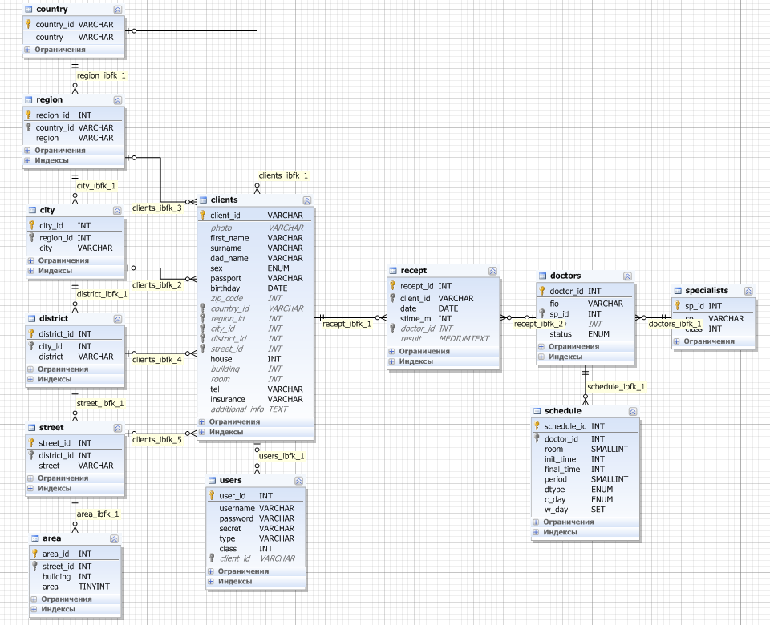
Разработка Базы Данных

Slide 7
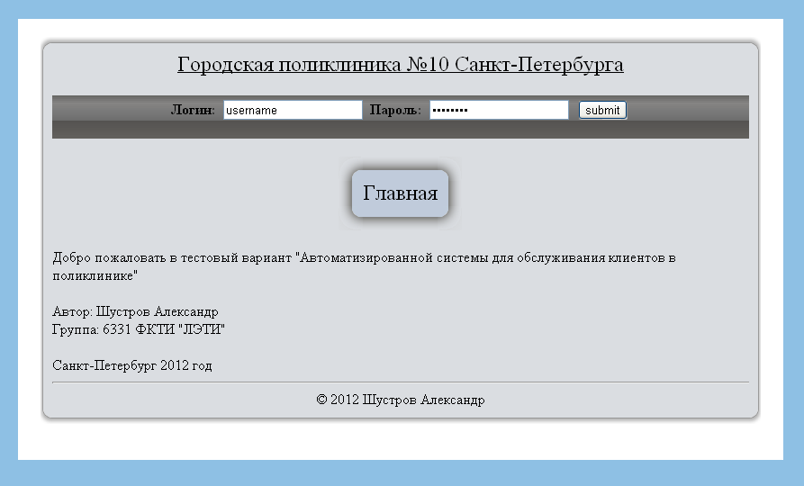
Пользовательский интерфейс

Slide 8
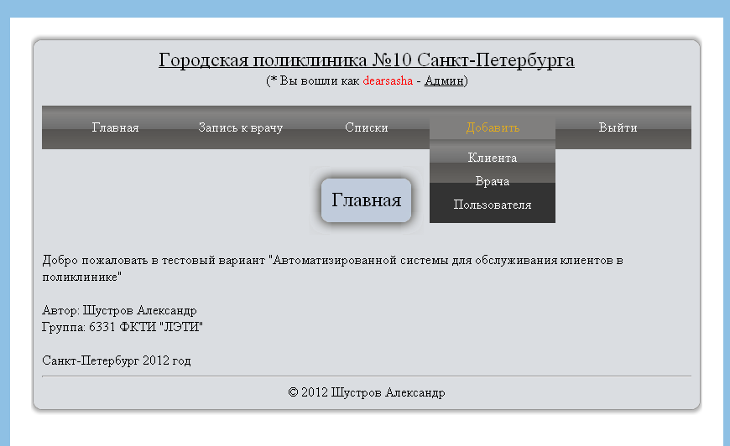
Главное меню после авторизации

Slide 9
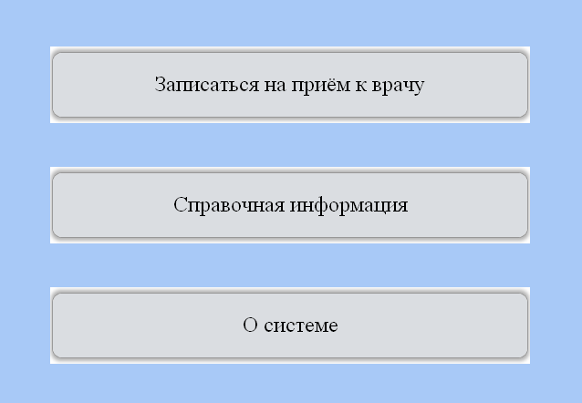
Интерфейс терминала

Slide 10
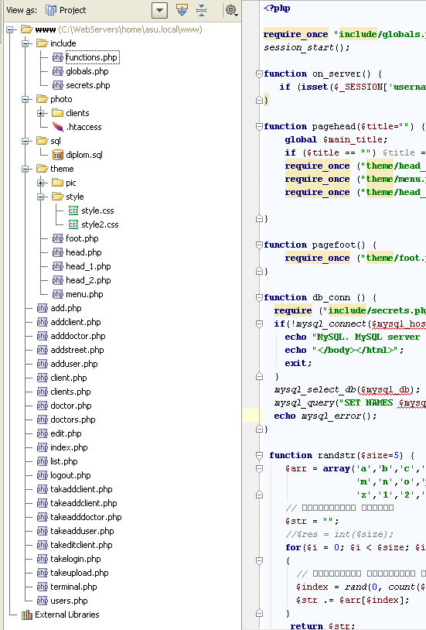
Структура проекта
include – общие функции и настройки, используемые на разных страницах.
photo – каталог для загрузки фотографий.
theme – файлы оформления.
terminal.php – интерфейс для работы с терминала.

Slide 11
Результаты и перспективы развития
Разработана База Данных и web-интерфейс для работы с ней
Разработан интерфейс для работы с терминала.
Система может использоваться как прототип интерфейса.
Систему можно дорабатывать и создавать на её основе другие системы.
Базы данных отдельных поликлиник можно объединить в единую сеть.

